Slide 1
Posun za označník
Příprava k OZ D-03
Ing. Lenka Mulačová
  GŘ – odbor řízení provozu

Slide 2
Definice
Označník = neproměnné nepřenosné návěstidlo, které stanovuje hranici,
za kterou je při posunu směrem ze stanice zakázáno posunovat;
posun za označník je dovolen jen po splnění stanovených podmínek.

Slide 3
Definice
Označník = bílý sloupek s modrou hlavicí nebo bílá obdélníková deska, postavená na užší straně, s modrou horní částí.
Návěst Posun zakázán = zakazuje při posunu směrem ze stanice posunovat za hranici,
kterou vytváří.

Slide 4
Definice
Pokud je u záhlaví, na kterém se posunuje, umístěn označník, smí se směrem ze stanice posunovat pouze do jeho úrovně.
Označník se umisťuje na záhlaví stanice ve vzdálenosti nejméně 50 m od vjezdového návěstidla.
V odůvodněných případech může být umístěn i v delší vzdálenosti, např. s ohledem na přejezd s PZZ apod.

Slide 5
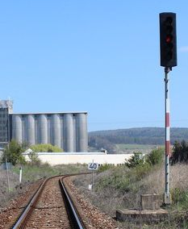
Definice

Slide 6
Dvoukolejné tratě
Ve stanicích na dvoukolejných nebo vícekolejných tratích se posunuje zpravidla na záhlaví správné koleje (pro směr jízdy ze stanice).
Ve stanicích, které u záhlaví správné koleje nemají označník, se na tomto záhlaví smí po dobu jejího obousměrného pojíždění posunovat jen do úrovně označníku u záhlaví nesprávné koleje.

Slide 7
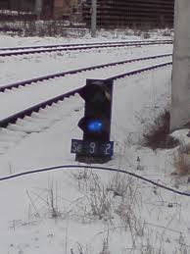
Seřaďovací návěstidlo
Funkci označníku může plnit i
světelné seřaďovací
návěstidlo nebo
světelné hlavní návěstidlo
platné pro jízdu vlaků
i posun.
Plní-li světelné hlavní návěstidlo
funkci označníku, platí
pro posun za toto návěstidlo
veškerá ustanovení jako
pro posun za označník.

Slide 8
Co když označník není?
Nemá-li záhlaví, na kterém se posunuje, označník nebo návěstidlo, které plní funkci označníku, smí se směrem ze stanice posunovat nejdále do úrovně vjezdového návěstidla.
Za dodržení ustanovení tohoto článku odpovídá strojvedoucí posunového hnacího vozidla, u sunutých posunových dílů zaměstnanec v čele posunového dílu..

Slide 9
Zásady
Posun za označník nebo za návěstidlo, které plní funkci označníku, je dovolen jen se svolením výpravčího.
Při posunu za označník nesmí konec posunového dílu opustit obvod stanice.
Posun za označník smí být prováděn nejdále do úrovně vjezdového návěstidla sousední stanice nebo odbočky (popř. lichoběžníkové tabulky sousední dopravny D3 nebo dopravny RB).

Slide 10
Zásady
Ustanovení o posunu za označník platí i
pro posun za světelné seřaďovací (popř. hlavní) návěstidlo, které plní funkci označníku a
pro posun za úroveň vjezdového návěstidla, není-li u příslušného záhlaví umístěn označník.

Slide 11
Jak na to
Je-li třeba posunovat za označník,
oznámí strojvedoucí předpokládanou dobu trvání posunu výpravčímu a
vyžádá si jeho svolení k tomuto posunu, a to přímo nebo prostřednictvím výhybkáře nebo vedoucího posunové čety.

Slide 12
Svolení k posunu za označník
Výpravčí smí dát svolení k posunu za označník, pokud:
a) nedal výpravčímu sousední stanice souhlas s jízdou vlaku po příslušné traťové koleji;

Slide 13
Svolení k posunu za označník
Výpravčí smí dát svolení k posunu za označník, pokud:
b) v mezistaničních úsecích s traťovým zabezpečovacím zařízením, vybaveným traťovým souhlasem v činnosti, má na příslušné traťové koleji přijatý traťový souhlas (umožňuje-li to typ traťového souhlasu) a přijatý traťový souhlas zajistí upamatovávací pomůckou, aby nemohl být změněn jeho směr;

Slide 14
Svolení k posunu za označník
Nemá-li výpravčí, který dal svolení k posunu za označník, přijatý traťový souhlas, umístí oba výpravčí upamatovávací pomůcku na místo určené ZDD.
Neumožňuje-li typ traťového souhlasu, aby byl při posunu za označník přijatý ve stanici, ve které je posun za označník uskutečňován, musí to být uvedeno v ZDD obou stanic.

Slide 15
Svolení k posunu za označník
Výpravčí smí dát svolení k posunu za označník, pokud:
c) není na příslušné traťové koleji dovolen PMD (bez ohledu na směr jízdy);

Slide 16
Svolení k posunu za označník
Výpravčí smí dát svolení k posunu za označník, pokud:
d) informoval výpravčího sousední stanice o posunu za označník a případně i o tom, že mimořádně nemá přijatý traťový souhlas.

Slide 17
Vlaky a PMD
V době trvání posunu za označník
nesmí výpravčí přijmout po příslušné traťové koleji vlak nebo
souhlasit s jízdou PMD ze sousední stanice,
ani udělit traťový souhlas sousední stanici.
Výpravčí stanice, kterému byl posun za označník oznámen,
nesmí na příslušnou traťovou kolej dovolit odjezd vlaku ani PMD, dokud mu nebude oznámeno ukončení tohoto posunu.

Slide 18
Vlaky a PMD
Rekapitulace:
PMD směrem od stanice – NE
PMD směrem ke stanici – NE
Vlak směrem od stanice – ANO
Vlak směrem do stanice – NE, Ale…….

Slide 19
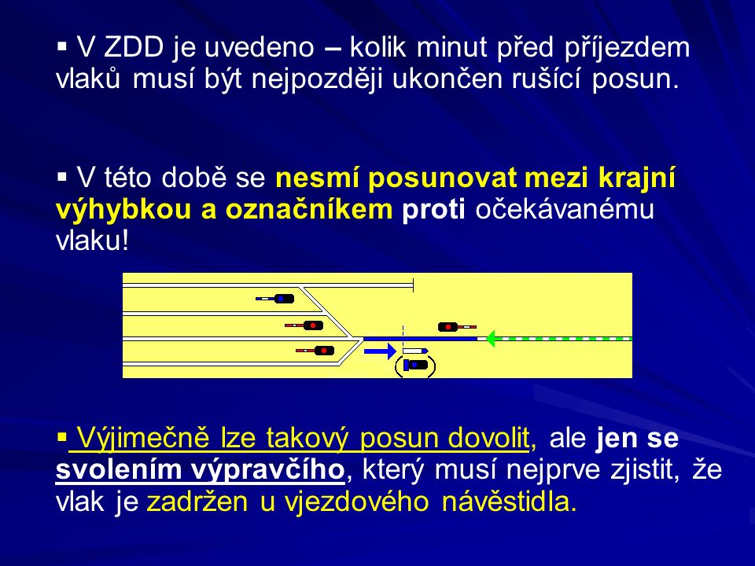
Vlaky a PMD

Slide 20
Posun za označník
Posun za označník proti sobě ze sousedních stanic není dovolen.
O posunu za označník zpraví výpravčí všechny zaměstnance (např. výhybkáře, závoráře), kterých se tento posun týká.

Slide 21
Vlak (PMD) u vjezdového návěstidla
Pokud bude zcela výjimečně nutno vykonat posun za označník v případě, že u vjezdového návěstidla stojí vlak (PMD),
musí být strojvedoucí stojícího vlaku (PMD) o tomto posunu zpraven (telekomunikačním zařízením, popř. ústně).

Slide 22
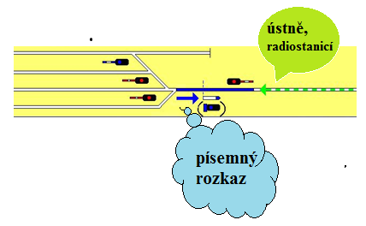
Vlak (PMD) u vjezdového návěstidla

Slide 23
Nemožné dorozumění
Za nemožného dorozumění
smí dovolit posun za označník jen ten výpravčí, který má povolenku pro kolej, po níž se má za označník posunovat.

Slide 24
Ukončení posunu za označník
Ukončení posunu za označník a uvolnění příslušné koleje ohlásí strojvedoucí výpravčímu přímo, prostřednictvím výhybkáře nebo vedoucího posunové čety.
Výpravčí informuje o ukončení posunu za označník výpravčího sousední stanice.

Slide 25
Posun za označník
Výpravčí nesmí nabídnout vlak:
dokud nedá, popř.
nedostane zprávu
o ukončení posunu za označník na stejné traťové koleji;

Slide 26
Děkuji za pozornost
Posun za označník
  Ing. Lenka Mulačová
    GŘ – Odbor řízení provozu)
    Mulacova@szdc.cz
© Správa železnic, státní organizace
Dlážděná 1003/7, 110 00 Praha 1
www.szdc.cz

